Slide 2
System Center
Configuration Manager 2007 R2
特性展示及未来新版本功能展望
MGT211

Slide 3
议程
Configuration Manager 2007 RTM & SP1
功能概述
Configuration Manager 2007 R2 新特性
应用虚拟化管理
增强的操作系统部署
客户端状态报告
SQL 报表服务集成
Forefront Client Security 集成报告
Configuration Manager 未来展望
疑问和解答

Slide 4
议程
Configuration Manager 2007 RTM & SP1
功能概述
Configuration Manager 2007 R2 新特性
应用虚拟化管理
增强的操作系统部署
客户端状态报告
SQL 报表服务集成
Forefront Client Security 集成报告
Configuration Manager 未来展望
疑问和解答

Slide 5
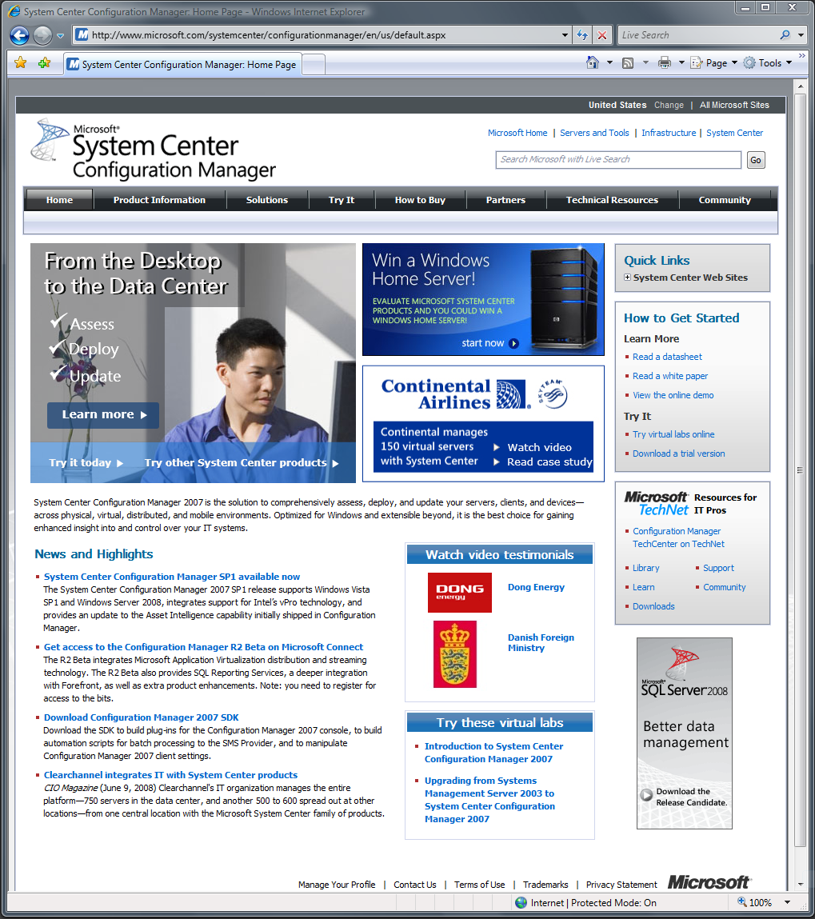
Configuration Manager 2007
产品发布时间线
  Configuration Manager RTM
    2007年9月正式发布
    SMS 2003的重要更新
    增强的功能列表
  Service Pack 1
    2008年4月正式发布
    全面支持Windows Server 2008/Vista SP1平台
    资产智能 v1.5
    Intel vPro 集成
  R2
    2008年8月正式发布
    应用虚拟化管理
    SQL 报表服务集成
    客户端状态报告
    Forefront Client Security 集成
    增强的操作系统部署

Slide 6
客户端容量支持*
站点角色 | 最大客户端支持容量 #
层级 (中心站点服务器) | 200,000
主站点服务器(Primary Site) | 100,000
系统健康监测点(SHV) | 200,000
管理点(MP) | 25,000
分发点 (DP无OSD) | 4,000
分发点 (DP有OSD) | 受限于网络和磁盘I/O性能
状态迁移点 (SMP) | 受限于网络和磁盘I/O性能
软件更新点 (SUP) | 25,000
状态回馈点(FSP) | 100,000
分支分发点(BDP) | 受限于操作系统许可, 网络和磁盘I/O性能
*基于物理系统的建议值

Slide 7



操作系统支持能力
操作系统平台 | 软/硬件 资产管理 | 操作系统部署 | 软件分发 | 软件更新管理 | 目标配置管理
Vista
Vista SP1
XP SP2
Windows 2000
Server 2008
Server 2003
Server 2000
WFLOP
WePOS
XP Embedded
Windows CE
Windows Mobile
SCCM
SCCM SP1
不支持
Notes:
System Center Configuration Manager
System Center Configuration Manager enables secure and scalable operating and application deployment, desired configuration management, system quarantine, and asset management of servers, desktops, and mobile devices. New capabilities ensure that systems are checked and updated before joining the network, operating system and application deployment is greatly simplified for both new and existing systems, and configuration changes and system updates are more effectively managed regardless of location or device type, all of which enable IT managers to take control of their environment like never before.
The current plan of record is to provide the following key capabilities:
• Operating system deployment (OSD) is an automated and end-to-end solution for hands-off deployment
• Network Access Protection
• Software distribution
• Software update management (SUM)
• Desired configuration management
• Device management
• Software inventory and metering
• Hardware inventory
• Remote control
• Wake On LAN
• Windows Vista and Microsoft Office 12 upgrade assessment
• Vulnerability assessment
• Software Development Kit (SDK) provides extensibility
• Scalable yet flexible
• Internationalization
• Easy to use infrastructure

Slide 8
Windows Server 2008
可以支持:
  作为被管理的客户端
  作为站点服务器
部署白皮书
WebDAV 组件必须要安装并且在管理点上启用,启用分发点上的BITS
  不是W2K8的一部分
    需要手工在管理点执行下载,安装和配置,并且启用分发点上的BITS

Slide 9
Windows Server 2008 站点服务器
站点服务器和分支分发点需要安装远程差异压缩组件 (RDC) 来生成软件包的签名并且执行签名比较
RDC 在运行Windows Server 2008的服务器上默认没有安装
报表点(RP)在Windows Server 2008 上运行时需要 ASP.NET 并且启用Windows 身份验证模式
Hyper-V – 支持站点服务器角色, 但……

Slide 10
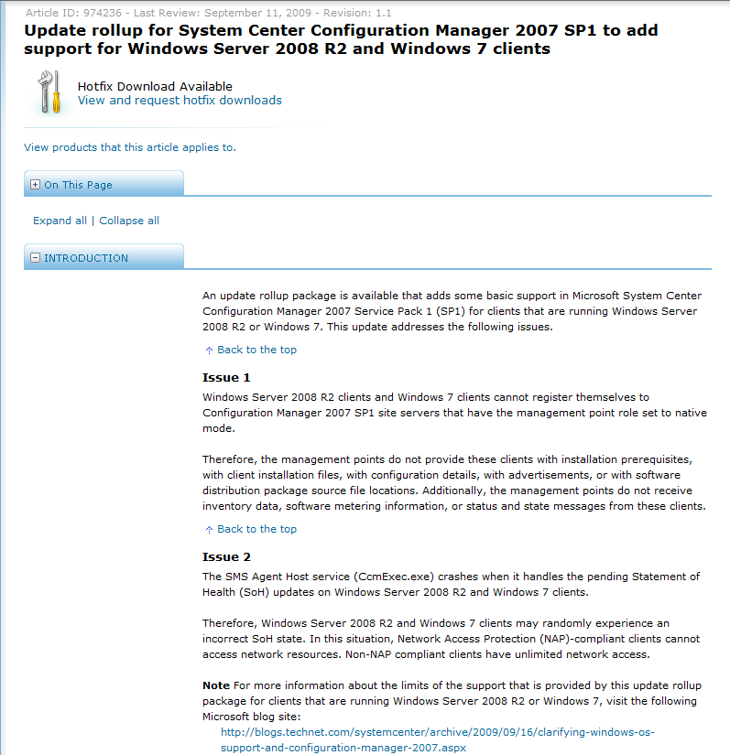
对于Windows 7 & 2008 R2的支持
http://support.microsoft.com/kb/974236/en-us

Slide 11
议程
Configuration Manager 2007 RTM & SP1
功能概述
Configuration Manager 2007 R2 新特性
应用虚拟化管理
增强的操作系统部署
客户端状态报告
SQL 报表服务集成
Forefront Client Security 集成报告
Configuration Manager 未来展望
疑问和解答

Slide 12
Configuration Manager 2007 R2
功能概述
应用虚拟化管理
客户端状态报告
Forefront Client security
集成
SQL 报表服务集成
新的操作系统部署能力
与微软的应用虚拟化无缝的集成
增加了多播和未知计算机支持
客户端关键性能指标的汇总
迁移ConfigMgr 的报表到更强大的报表平台
Forefront 客户端状态配置包知识库

Slide 13





























Configuration Manager 站点系统
SQL Server
资产智能同步点
SQL Server
带外管理服务点
分发点(DP)
主站点服务器
报表服务点(RSP)
多播
应用虚拟化流
服务定位点(SLP)
报表点(RP)
系统健康检测(SHV)
管理点(MP)
状态反馈点(FSP)
软件更新点(SUP)
等同于SMS 2003 的角色
分支分发点
PXE 服务点(PSP)
新的角色
状态迁移点(SMP)

Slide 14
议程
Configuration Manager 2007 RTM & SP1
功能概述
Configuration Manager 2007 R2 新特性
应用虚拟化管理
增强的操作系统部署
客户端状态报告
SQL 报表服务集成
Forefront Client Security 集成报告
Configuration Manager 未来展望
疑问和解答

Slide 15
应用虚拟化管理
将应用虚拟化 (App-V)4.5的功能集成到 System Center Configuration Manager 2007 R2中
在Configuration Manager 2007 R2 中的新功能
  应用虚拟化管理功能
  App-V 使得客户可以使用Configuration Manager 2007 R2去管理和部署虚拟应用程序
保持SoftGrid虚拟化的动态状态
  版本检测, 基于用户为目标, 数据流

Slide 16
核心应用场景
包装和分发
虚拟应用程序
发布和运行虚拟应用程序 (在线或离线)
虚拟应用程序的
资产收集和报告
部署虚拟应用程序到
客户端 (在线或离线)
创建虚拟应用程序包并复制到分发点
通过广播发布程序包到客户端
发布应用程序到客户端并使之可用,使终端用户从本地执行该应用程序
在企业层次结构中可以使管理员收集并生成所使用的虚拟应用和虚拟安装包的报告

Slide 17
主要功能
从Configuration Manager分发点使用HTTP协议进行流式传输
使用传统的方式，如：下载执行或在线执行运行虚拟应用程序
同时可基于用户和计算机为目标
  以集合为目标创建播发
  收集目标可以为计算机或用户
从客户端计算机删除应用程序
可以收集并报告集成了资产智能 1.5的虚拟应用程序

Slide 18








端到端 – 在线流式传输
管理员创建虚拟程序包
SCCM 站点
服务器
SCCM 管理员
复制程序包
到分发点
SCCM 客户端参考程序信息
到分发点注册程序包
客户端
该项目信息由SCCM的虚拟应用程序发布
启用了流式传输的分发点
用户直接从分发点以流式
启用应用程序
虚拟应用程序缓存
Only blocks required
to run the application are downloaded

Slide 19

端到端 – 下载并执行
管理员创建虚拟应用程序包
SCCM 站点服务器
SCCM 管理员
复制程序包
到分发点
客户端
SCCM 发布虚拟应用程序
分发点
程序包 (SFT)通过BITS发布到客户端
当启动时，程序包已经下载至本地缓存
虚拟应用缓存

Slide 20
演 示
SCCM R2 和应用虚拟化 App-V 4.5集成

Slide 21
议程
Configuration Manager 2007 RTM & SP1
功能概述
Configuration Manager 2007 R2 新特性
应用虚拟化管理
增强的操作系统部署
客户端状态报告
SQL 报表服务集成
Forefront Client Security 集成报告
Configuration Manager 未来展望
疑问和解答

Slide 22

增强的操作系统部署
未知计算机功能支持裸机设备部署
  不再需要导入预先创建的计算机记录信息
  可以通过启动光盘或PXE引导
  加入了两个可以被放入集合和任务序列为目标的新资源
    x86 Unknown Computer
    x64 Unknown Computer
  警告: 你可能会导致正常操作系统的误装！所以使用时需要谨慎！

Slide 23
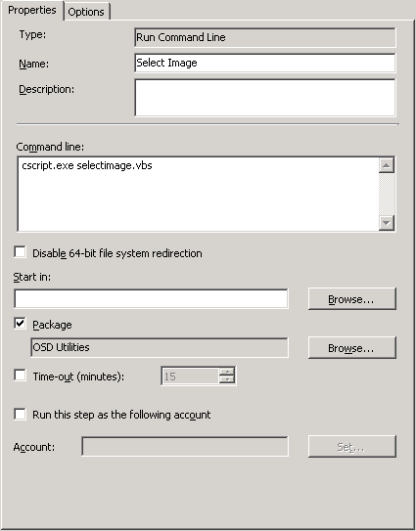
增强的操作系统部署
可以在任务序列执行命令行处指定特殊账号
  为任务序列提供了 “Run As” 的功能
  为类似于SQL Server的安装提供指定的账号进行

Slide 24
增强的操作系统部署
在Windows PE 上设置操作系统镜像的多播
  对其他应用程序包或运行完整操作系统的计算机没有多播功能
  多播是分发点上的一个选项 (类似于 BITS)
    分发点必须运行于Windows Server 2008 的 WDS上
    ConfigMgr 的多播基于 WDS 的多播
  必须为操作系统镜像包选择多播设置
  使用 WDS 的 ScheduleCast 和 AutoCast 模式
  建议仅应用于带宽质量 较好的局域网
    不建议应用于广域网

Slide 25
演 示
增强的操作系统部署

Slide 26
议程
Configuration Manager 2007 RTM & SP1
功能概述
Configuration Manager 2007 R2 新特性
应用虚拟化管理
增强的操作系统部署
客户端状态报告
SQL 报表服务集成
Forefront Client Security 集成报告
Configuration Manager 未来展望
疑问和解答

Slide 27
客户端状态报告
基于SMS 2003 的 Client Health Tool
  新增的改进和功能
提供额外服务,查询站点系统和客户端的代理状况和整体健康情况
  与站点数据库集成
对客户端活动的关键指标进行报告，帮助管理员监视和维护他们客户端的健康情况
  有6个针对客户端状态的报表

Slide 28
演 示
客户端状态报告

Slide 29
议程
Configuration Manager 2007 RTM & SP1
功能概述
Configuration Manager 2007 R2 新特性
应用虚拟化管理
增强的操作系统部署
客户端状态报告
SQL 报表服务集成
Forefront Client Security 集成报告
Configuration Manager 未来展望
疑问和解答

Slide 30
SQL报表服务集成
新的服务角色名为“Reporting Services Point”
具有转换/拷贝传统 Configuration Manager 报表为定义语言格式的报表,并且通过 Reporting Services point 发布出来
  转换所有或选择的报表
新的节点
  Computer Management -> Reporting -> Reporting Services Reporting
具有管理能力,可以从SCCM管理控制台浏览和运行报表服务

Slide 31
演 示
SQL Reporting Services 集成

Slide 32
议程
Configuration Manager 2007 RTM & SP1
功能概述
Configuration Manager 2007 R2 新特性
应用虚拟化管理
增强的操作系统部署
客户端状态报告
SQL 报表服务集成
Forefront Client Security 集成报告
Configuration Manager 未来展望
疑问和解答

Slide 33
FCS 集成报告
Forefront Client Security
  为企业桌面、移动设备和服务器系统提供统一的病毒保护体系
  增强了对于威胁和弱点的能见度
将Forefront Client Security 和 Configuration Manager 2007 R2进行了轻量级集成
  FCS配置包将评估在Configuration Manager 2007 R2 客户端上的FCS代理的状态
  管理员可以通过已经存在的目标配置管理报告去生成FCS客户端的整体状态

Slide 34
演 示
Forefront Client Security 集成报告

Slide 35
议程
Configuration Manager 2007 RTM & SP1
功能概述
Configuration Manager 2007 R2 新特性
应用虚拟化管理
增强的操作系统部署
客户端状态报告
SQL 报表服务集成
Forefront Client Security 集成报告
Configuration Manager 未来展望
疑问和解答

Slide 36
ConfigMgr 2007 SP2
发布日期 – Windows 7 RTM后的90天
Windows 7 的全面支持
  Windows 7 和 Windows Server 2008 R2 可作为客户端被全面支持
  ConfigMgr 的所有服务器角色都可以运行在 Windows Server 2008 R2上
  Windows 7 支持 P2P功能，实现BranchCache
    随着Win7的发布Out of band BITS 功能也给 Vista, Windows Server 2008带来了P2P的能力
  OSD支持USMT 4.0

Slide 37
ConfigMgr 2007 SP2
Intel Active Management Technology (iAMT)
设定站点内所有Intel® vPro™ 客户端的无线配置文件(针对每个集合进行配置)
支持802.1x (针对每个集合进行配置)
定期检索,存储和清除安全审核日志
为站点配置电源包设置(power package settings)中的核心提供设置 (core provisioning settings)
第三方数据存储 – 为资产收集和排错启用 ConfigMgr 存储指定的信息到NVM数据区域

Slide 38
ConfigMgr 2007 SP2
很小,但仍然包含非常重要的内容
  更新的64位操作系统的管理包---SP2将包含64位系统的性能计数器
  远程控制增加了对x64 XP和 2003的支持
  从控制台可以多选和删除驱动列表
  对AD扩展成功/失败更佳的反馈
Hotfix 集合
  36 QFE 修复的集合

Slide 39
ConfigMgr 2007 R3
项目目标: 不断适应市场条件，同时为SA用户提供更多价值
主要技术更新:
电源管理
  监控和规划
    电源设置资产收集
    电源使用 & 活跃趋势
  电源策略设置
    睡眠 / 待机
  报表总览
    千瓦时消耗情况
    二氧化碳排放 / 使用
规模和性能
  层次结构支持30万代理
  Delta AD discovery
  即时收集更新
操作系统部署
  OEM Media
简化的资源管理
  支持快速将计算机添加至集合
增加了移动设备管理授权

Slide 40
议程
Configuration Manager 2007 RTM & SP1
功能概述
Configuration Manager 2007 R2 新特性
应用虚拟化管理
增强的操作系统部署
客户端状态报告
SQL 报表服务集成
Forefront Client Security 集成报告
Configuration Manager 未来展望
疑问和解答

Slide 41
疑问和解答

Slide 42
参考资源
SCCM 2007 R2 产品站点: http://www.microsoft.com/systemcenter/configurationmanager/en/us/default.aspx
SCCM 2007 R2 TechNet 站点:
http://technet.microsoft.com/en-us/configmgr/bb629404.aspx
System Center 站点:
http://www.microsoft.com/systemcenter/en/us/default.aspx
SCCM 2007 R3 相关信息:
http://blogs.technet.com/systemcenter/archive/2009/09/08/announcing-system-center-configuration-manager-2007-r3.aspx
我的Blog:
http://blogs.technet.com/justin_gao/

Slide 43
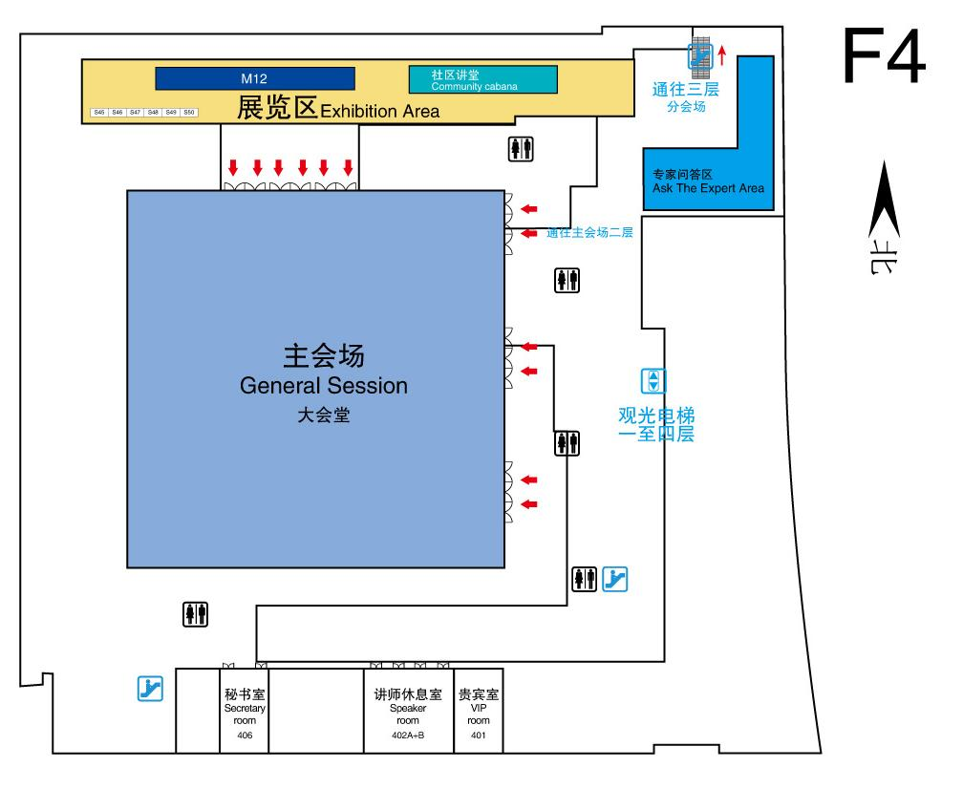
专家问答区 (F4)
本课程结束后，我将在接下来的70分钟内于4层专家问答区与您交流答疑

